Slide 1
Národní inventarizace lesů
Dendrometrie – přednáška 10
Zdeněk Adamec

Slide 2
Historie NIL ve světě
První inventarizace lesa pomocí výběrových metod v Evropě (ne ještě NIL) – 1830 – Švédsko
První NIL v Evropě – Skandinávie – 1919-1923 (Norsko, Finsko, Švédsko)
První NIL v Severní Americe - USA – 1930-1960 (jednotlivé státy samostatně), Kanada – 1981
NIL v lesnicky vyspělých evropských zemích – Francie – 1958, Rakousko – 1961, Švýcarsko - 1982, Německo – 1986
Slovensko - 2005

Slide 3
Historie NIL v ČR
1925 - Statistické šetření o poměrech lesů v republice Československé dle stavu roku 1920 – ne výběrová metoda, ale pouze dotazníkové šetření
Po roce 1945 – informace z praxe – inventarizace přes LHP – 1950, 1960, 1970
Od roku 1979 inventarizace pře LHP s ročním chodem – tzv. SLHP – Souhrnné lesní hospodářské plány
Tyto inventarizace nemají propracované matematicko-statistické pozadí – příchod až s NIL

Slide 4
Historie NIL v ČR
2001-2004 – Národní inventarizace lesů 1 – NIL 1
2011-2015 – Národní inventarizace lesů 2 – NIL 2
2016-2020 – Sledování stavu a vývoje lesních ekosystémů (SSVLE - NIL 3)

Slide 5
Definice NIL
NIL je výběrové šetření poskytující objektivní informace o stavu a vývoji lesa (Adolt 2014)
Souhrn pozemních měření a šetření s využitím metod dálkového průzkumu Země (DPZ) na inventarizačních plochách napříč celým státem
Výstupy NIL jsou stanoveny pro předem stanovené parametry v podobě bodových a intervalových odhadů při předem dané spolehlivosti

Slide 6
Metodika NIL 1
Nařízení vlády č. 193/2000 Sb., kterým se vyhlašuje provedení inventarizace lesů v letech 2001 až 2004
Metodika a technologie od firmy IFER s.r.o.
Pozemní sběr dat na KZP v počtu 15 427 ks
Měření prováděl ÚHÚL
Výsledky prvního cyklu postihují pouze stav a ne vývoj

Slide 7
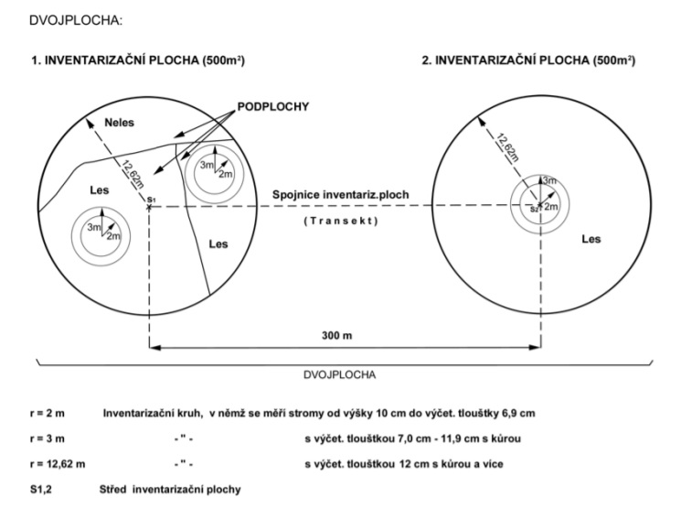
Metodika NIL 1
(ÚHÚL, 2003)

Slide 8
Metodika NIL 2
Nařízení vlády č. 247/2009 Sb., kterým se vyhlašuje provedení inventarizace v letech 2011 – 2015
Technologie od firmy IFER s.r.o.
Metodika dle ÚHÚL
Pozemní sběr dat na KZP v počtu 23 199 ks
Měření prováděl ÚHÚL
Výsledky druhého cyklu postihují kromě stavu i vývoj (přírůst)

Slide 9
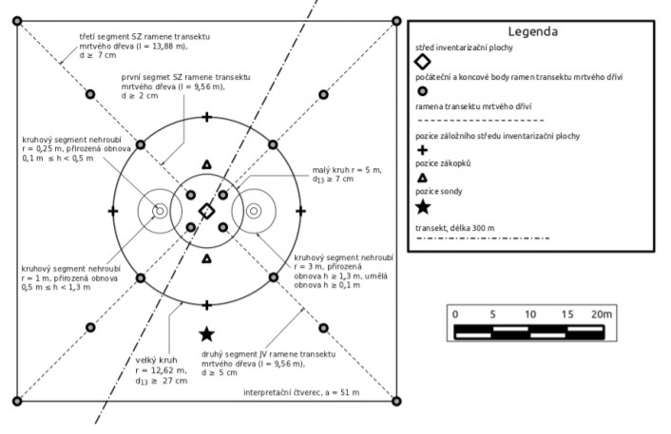
Metodika NIL 2
(Kučera, Adolt 2019)

Slide 10
Metodika NIL 2 – změny oproti NIL 1
Využití dvoufázových odhadů
Nové pomocné zdroje dat (DPZ, fotogrammetrie)
Využití sítě NIL 1 a založení nových ploch sítě NIL 2
Úprava prahových hodnot a velikosti soustředných kruhů
Metodické změny pro přesnější výsledky na menším území a pro roční vyhodnocování s dostatečnou přesností (budoucí přechod na kontinuální NIL)

Slide 11
Metodika NIL 2 – změny oproti NIL 1
Změna kategorie Les – nově dle NIL 2 (Kučera, Adolt 2019) odvozeno podle kategorizace pozemků dle FAO (2010): pozemky s plochou větší jak 0.5 ha s celkovým zápojem stromů o výšce alespoň 5 m dosahujícím 10%. Do této kategorie dále řadíme pozemky se stromy schopnými dosáhnout výšky 5 m a zápoje 10% na daném stanovišti (in-situ). Nepatří sem porosty s šířkou menší jak 20 m (liniové porosty) a porosty či pozemky s převážně zemědělským nebo městským využitím. Dále sem nepatří vodní toky s šířkou koryta (řečiště) přesahující 8 m a zpevněné cesty (asfaltové, betonové, kamenné atp.) s šířkou jízdního pruhu překračující 4 m. Do kategorie Les se však řadí pozemky, které jsou pouze dočasně odlesněné (holé seče, kalamitní holiny, plochy po přípravě půdy pro obnovu, požářiště atp.) tzn. pozemky, u nichž existuje předpoklad budoucího dosažení požadovaného 10% zápoje stromů s minimální výškou 5 m.

Slide 12
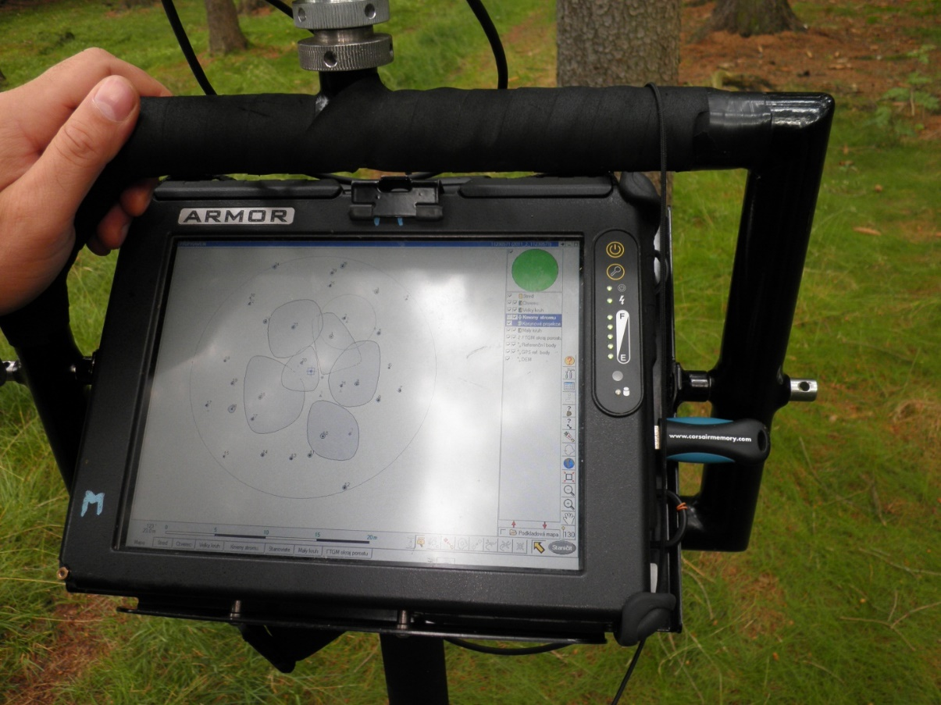
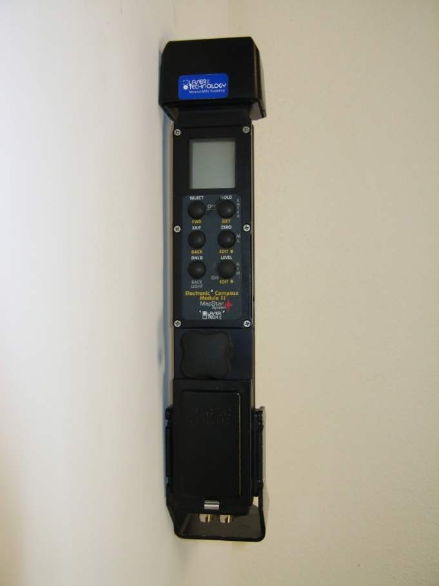
Technologie využívané v NIL (foto Kučera, 2014)
terénní počítač Armor M10
digitální kompas MapStar

Slide 13
Technologie využívané v NIL (foto Kučera, 2014)
laserový dálkoměr (výškoměr) Forest Pro s upraveným puškohledem Meopta na měření tlouštěk v nedostupných výškách

Slide 14
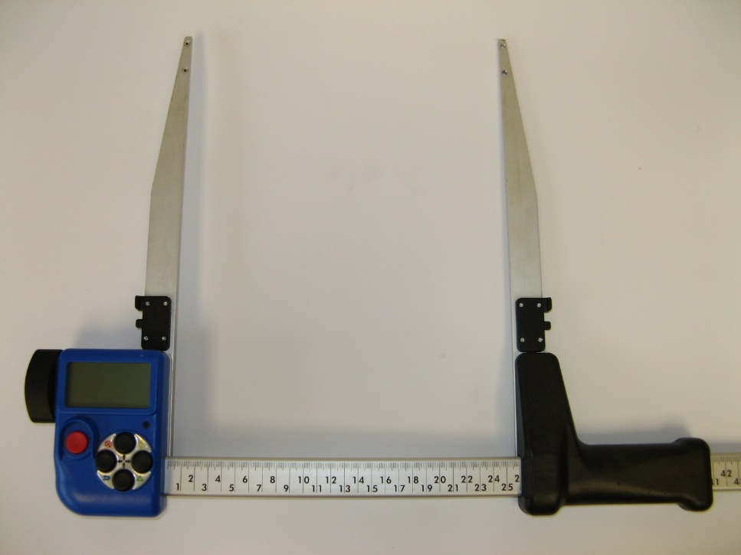
Technologie využívané v NIL (foto Kučera, 2014)
digitální průměrka Haglof Digitech Professional I
GPS Trimble Pathfinder Pro XH

Slide 15
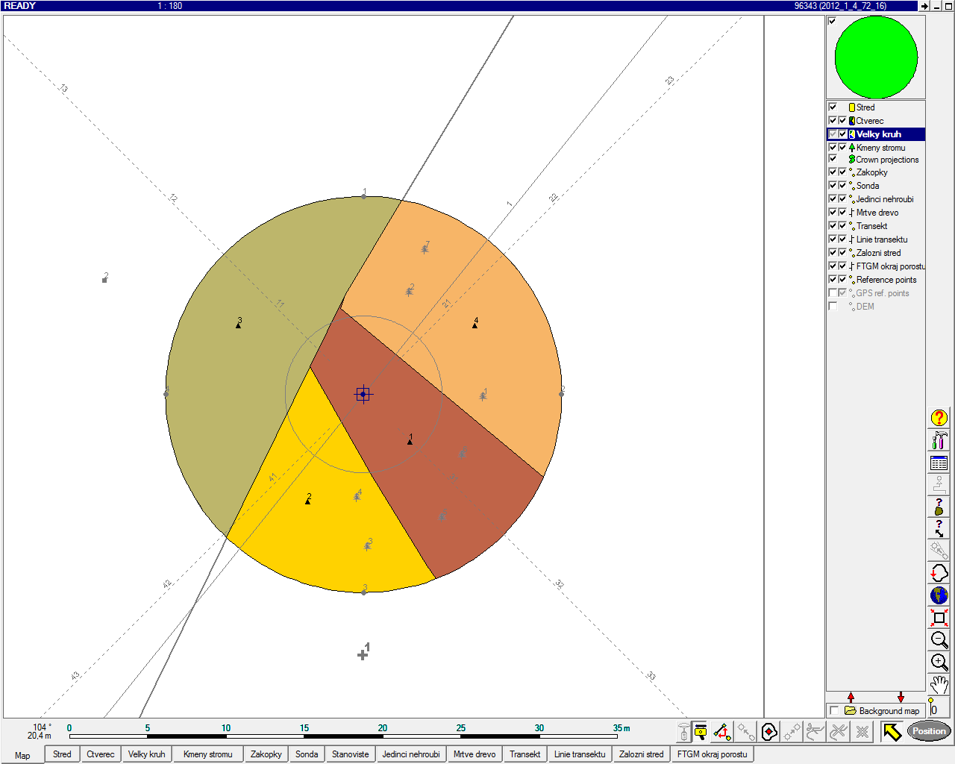
Technologie využívané v NIL (foto Kučera, 2014)
software Field-Map

Slide 16
Kontinuální NIL – NIL 3
Není ustanoveno nařízením vlády => není to přímo NIL dle legislativy
MZe zadalo ÚHÚL projekt Sledování stavu a vývoje lesních ekosystémů
Navazuje na NIL 2 – metodicky, technologicky i personálně
Doplňuje síť ploch NIL 2 cca na dvojnásobek
Kontinuální inventarizace lesa, kdy výsledky je možné každý rok aktualizovat při snížení nákladů a jednodušší organizaci práce

Slide 17
Kontinuální NIL – NIL 3 – změny oproti NIL 2
Přechod na pětiletý cyklus měření a vyhodnocování lze provést každý rok
Využití jen ploch NIL 2 a založení ploch nových (opuštění ploch NIL 1)
Rozšířeno terénní měření i na plochách nelesních porostů dřevin (OWL) – zjistit objem biomasy v krajině a určit změny ve využití pozemků

Slide 18
Kontinuální NIL – NIL 3 - výstupy
cca shodné s NIL 2 (doplněny některé nové položky – např. boční okus zvěří)
Aktualizace každý rok (půlrok)
První výsledky již po prvním roce

Slide 19
Výstupy NIL – přírodní a porostní podmínky (Kučera, 2014)
Plocha Lesa, OWL, OLWTC, Ostatní pozemky
Změna plochy kategorie Les a její příčiny
Objem mrtvého dříví (pařezy, ležící dříví, stojící souše)
Plocha lesa, zastoupení podle SLT, půdních typů, nadmořské výšky, expozice, druhu smíšení, přirozenosti atd.
Floristická skladba lesa
Výsledky půdních rozborů
Délka a charakter okrajů lesa, vodních toků

Slide 20
Výstupy NIL – hospodářské poměry (Kučera, 2014)
Celková a hektarová zásoba hroubí
Těžba hroubí
Přírůst hroubí
Mortalita hroubí
Zásoba souší
Objem a podíl sortimentů stojícího dříví
Dřevinná skladba
Věková struktura lesa
Počet stromů
Výskyt obnovy
Hustota cestní sítě
Druh vlastnictví

Slide 21
Výstupy NIL – zdravotní stav a ochrana lesa (Kučera, 2014)
Poškození jedinců hroubí, nehroubí zvěří
Poškození kmenů těžbou, hnilobou
Defoliace SM, BO, DB, BK
Zdravotní stav SM
Výskyt odpadků, skládek
Počet turistických objektů

Slide 22
Výstupy NIL – krajina (Kučera, 2014)
Celková délka, hustota a plocha mezí v krajině
Celkový počet, hustota a plocha malých vodních útvarů v krajině
Celkový počet, hustota a plocha malých skalních útvarů v krajině
Počet a hustota solitérních stromů, hloučků stromů v krajině
Celková délka a hustota liniových porostů dřevin v krajině
Počet a plocha malých nelesních porostů dřevin v krajině
Celková délka hranic pozemků podle kategorií pozemku NIL2
Fragmentace krajiny podle kategorií pozemků FAO
Tvarová kompaktnost kategorií pozemků NIL2

Slide 23
Výstupy NIL
Výstupy veřejně publikovány
Webové stránky nil.uhul.cz
Kniha Národní inventarizace lesů v České republice – výsledky druhého cyklu 2011–2015
Přílohy Lesnické práce atd.
Vyhodnocovací úroveň
NUTS 1 – celá ČR
NUTS 2 - region
NUTS 3 – kraje
okres
PLO, OPLO

Slide 24
Přesah NIL v mezinárodním měřítku
European National Forest Inventory Network – ENFIN
COST USEWOOD – data NIL slouží jako informace o množství dřevní suroviny– harmonizace metodik NIL - definice zásob, přírůstů, sortimentů, predikce vývoje těchto veličin
FAO - FRA (Global Forest Resource Assessment) - povinné informace za ČR v podobě zpráv do registrů o lesích organizace FAO

Slide 25
Seznam citovaných zdrojů
Adolt, R. (2014): Národní inventarizace lesů v České republice. Hlavní metodické principy. [cit. 14.11.2021]. Dostupné z: https://nil.uhul.cz/downloads/prezentace/2014_04_16_adolt_mendelu.pdf
FAO, 2010. Global Forest Resources Assessment – Terms and Definitions. Rome: Forestry Department FAO. Working Paper 144/E.
Kučera, M. (2014): Národní inventarizace lesů v ČR. [cit. 14.11.2021]. Dostupné z: https://nil.uhul.cz/downloads/prezentace/2015_04_21_kucera_mendelu.pdf

Slide 26
Seznam citovaných zdrojů
Kučera, M. (2016): Sledování stavu a vývoje lesních ekosystémů. Online: [cit. 10.12.2021]. Dostupné z: https://nil.uhul.cz/downloads/prezentace/2016_11_09_kucera_stav_snem.pdf
Kučera, M., Adolt, R. eds. (2019): Národní inventarizace lesů v České republice – výsledky druhého cyklu 2011–2015 [online]. Vydání první. Brandýs nad Labem: Ústav pro hospodářskou úpravu lesů Brandýs nad Labem, 2019 [cit. 10.12.2021]. ISBN 978-80-88184-24-9. Dostupné z: http://nil.uhul.cz/downloads/kniha_nil2_web.pdf.
ÚHÚL (2003): Inventarizace lesů, Metodika venkovního sběru dat Verze : 6.0 - platnost od 1.7.2003. Ústav pro hospodářskou úpravu lesů Brandýs nad Labem. [cit. 10.12.2021]. Dostupné z: https://nil.uhul.cz/downloads/pp_nil1/2003_07_01_pp_nil1.pdf.

